Slide 1
Project : POP-Anime

Slide 2
Objective
POP-Anime
ตลอดช่วงระยะเวลาที่ผ่านมานั้น มี Anime เรื่องไหนมีจำนวนผู้ชมเยอะมากที่สุด และผลโหวตคะแนนที่ Anime เรื่องนั้นๆได้รับจากผู้ชมเอง เทียบกับจำนวนคะแนนผู้ชมโดยรวม
ในช่วงปี 2016 – 2017 ที่ผ่านมานั้น มี Anime ผลิตออกมาให้ชมมากมาย โดยช่วงเวลาที่ออกจะแตกต่างกันไป ช่วงเวลาเหล่านี้จะถูกแบ่งโดยฤดูต่างๆ (หรือ Season) เราจะทำการหา Anime ที่มีจำนวนผู้ชมและผลโหวตคะแนนมากที่สุดในแต่ละ Season และในแต่ละปีออกมาให้ทราบทั่วกัน

Slide 3

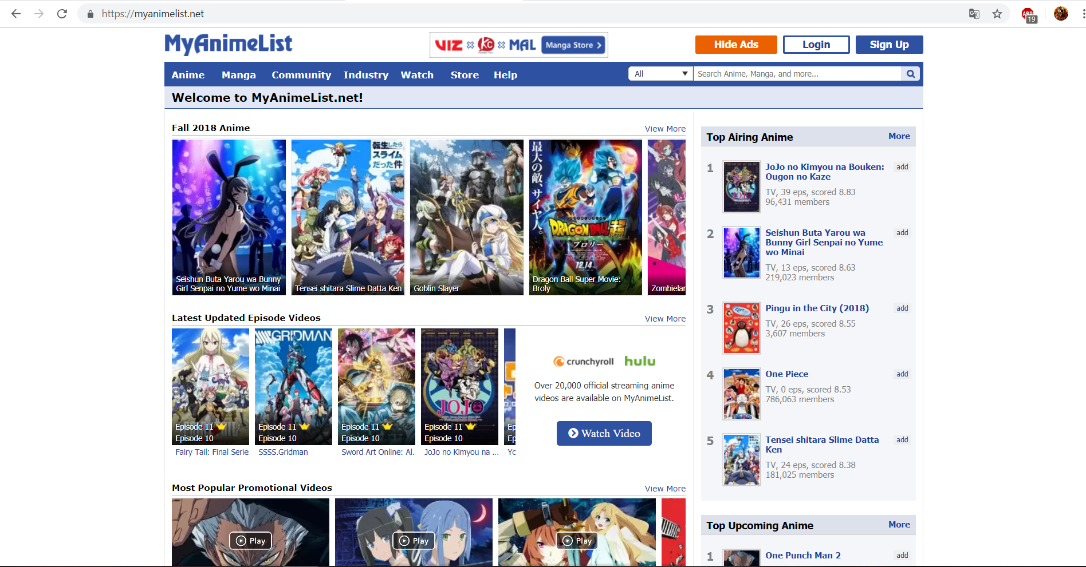
Implementation
POP-Anime
เริ่มตั้งเป้าข้อมูลที่จะนำมาอ้างอิง โดยตั้งเป้าไปที่เว็บไซต์ใหญ่อย่าง www.myanimelist.net

Slide 4
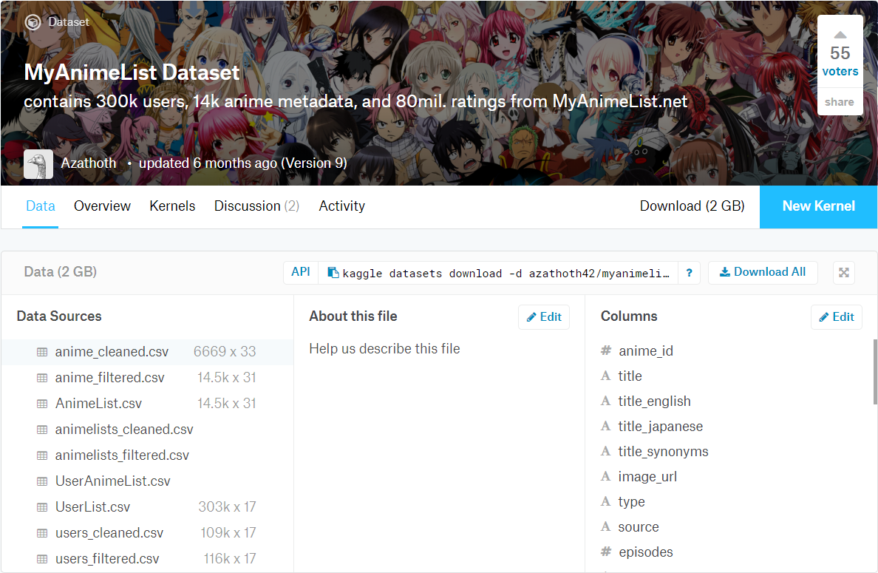
Implementation
POP-Anime
ดาวน์โหลดรายละเอียดและข้อมูลของเว็บไซต์ MyAnimeList จากเว็บไซต์ www.kaggle.com

Slide 5
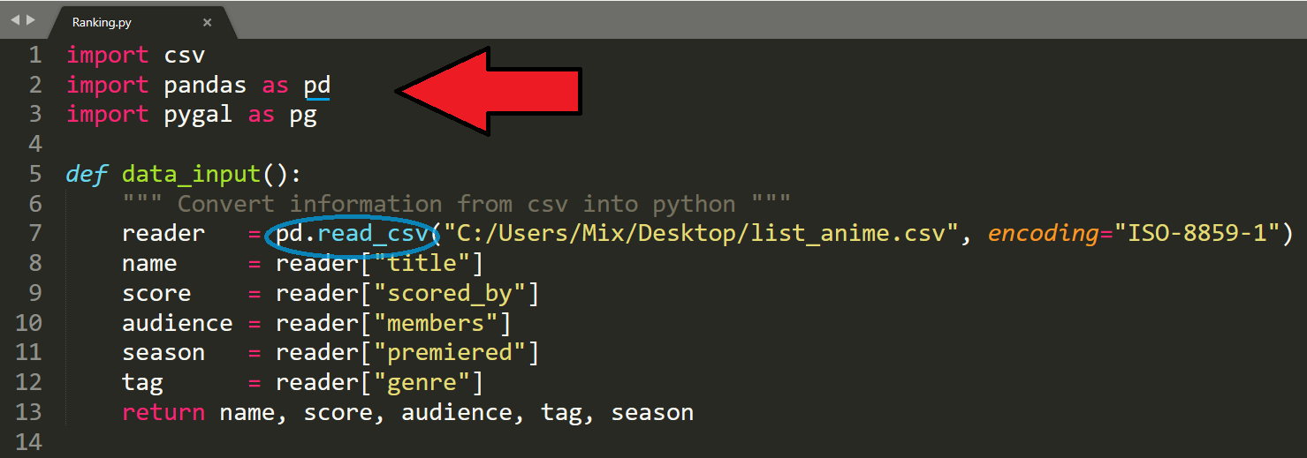

Implementation
POP-Anime
เมื่อ Download เสร็จเรียบร้อย เราจะนำ Data ที่ได้นั้นมาเรียกใช้ใน Python โดยการ - import csv เพื่อให้ python สามารถอ่านข้อมูลที่เป็นไฟล์ .csv ได้ (CSV ย่อมาจาก Comma Separated Values) - import pandas เพื่อให้ python สามารถเปิดไฟล์ประเภท csv แล้วนำมาใช้งาน, คำนวณ หรือ วิเคราะห์ข้อมูลต่างๆได้ - import pygal เพื่อให้ python สามารถนำข้อมูลที่ผ่านการคำนวณและวิเคราะห์แล้ว มาสร้างเป็นกราฟในลักษณะต่างๆได้

Slide 6
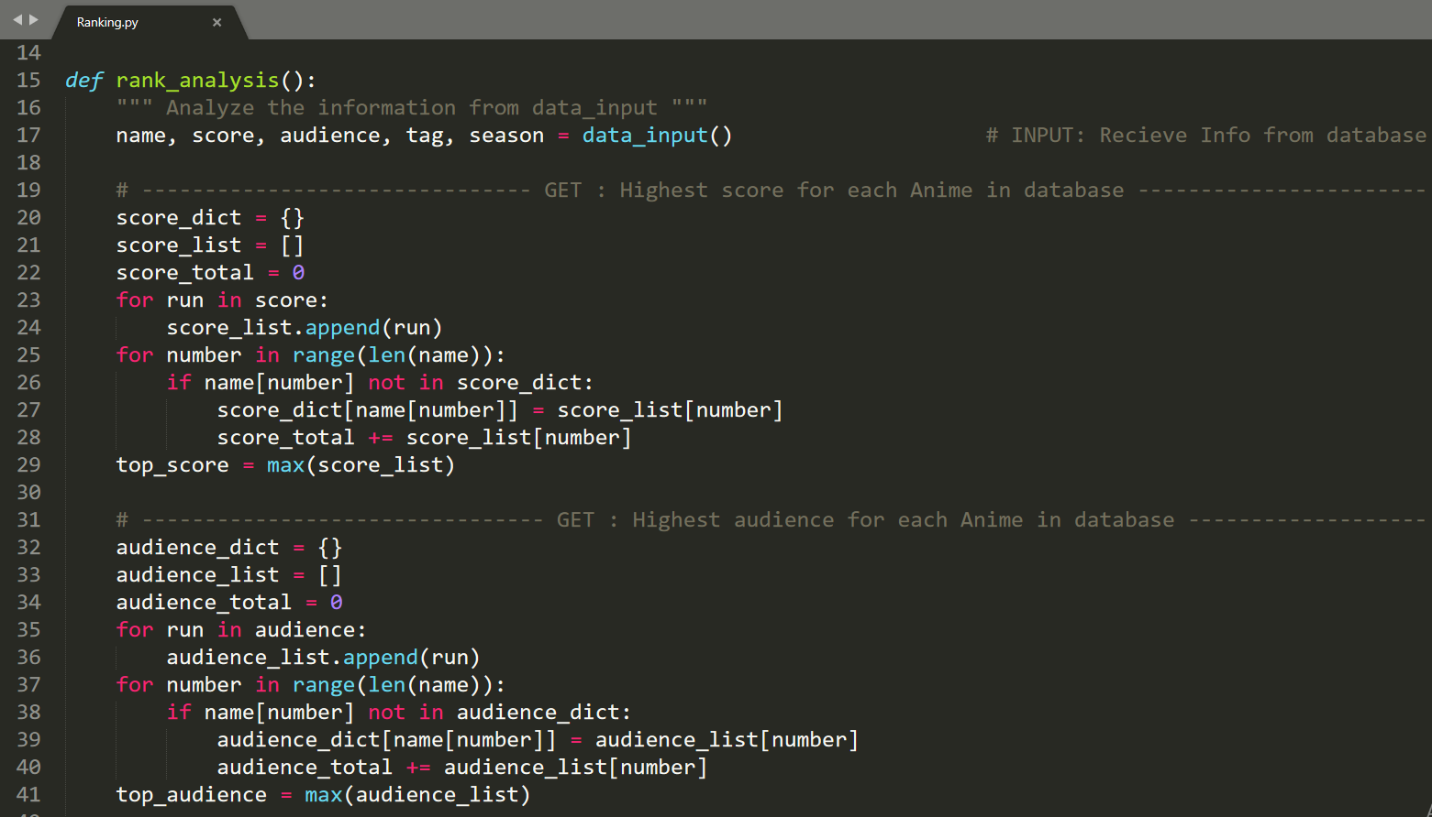
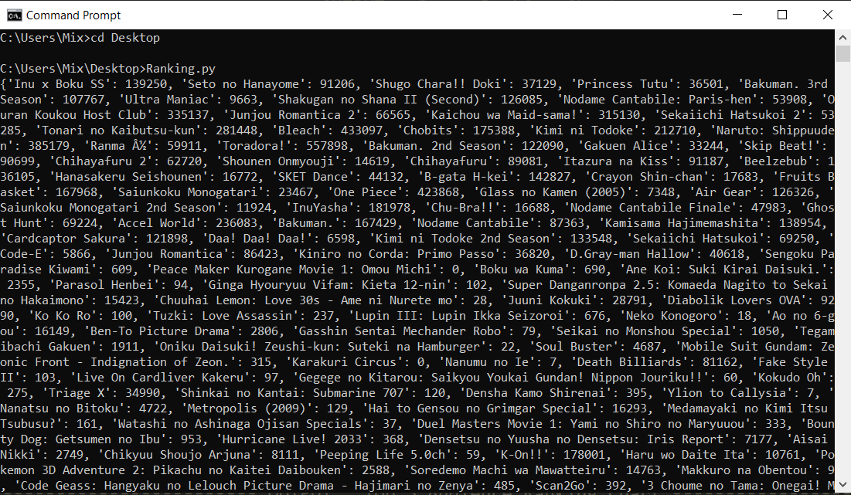
Implementation
POP-Anime
หลังจากรับข้อมูลเข้าตัวแปรเสร็จเรียบร้อยแล้ว เรานำข้อมูลนั้นมาแบ่งใส่ dict เพื่อแยกประเภทการใช้งานและการวิเคราะห์ในภายหลัง และในระหว่างนำข้อมูลใส่เข้า dict นี้ เราก็ได้กรองหา Anime ที่มีอันดับคะแนนและผู้ชมที่ดีที่สุดไปในตัวด้วย

Slide 7

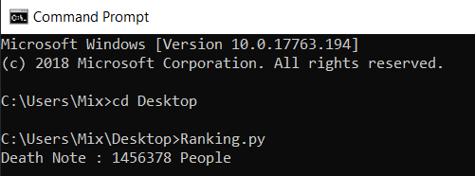
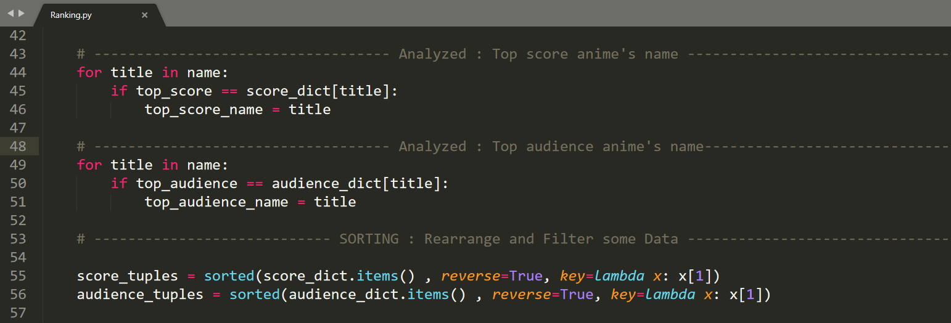
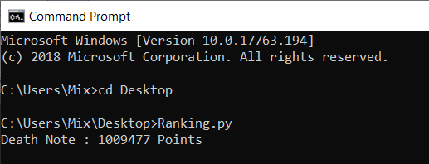
Implementation
POP-Anime
เมื่อได้ Anime ที่มีผู้ชมและคะแนนโหวตที่ดีที่สุดแล้ว เรานำข้อมูลที่เหลือมา Sorting เพื่อเรียบเรียงข้อมูลให้สวยงาม และเพื่อใช้ในการเขียนกราฟในขั้นตอนต่อไป

Slide 8
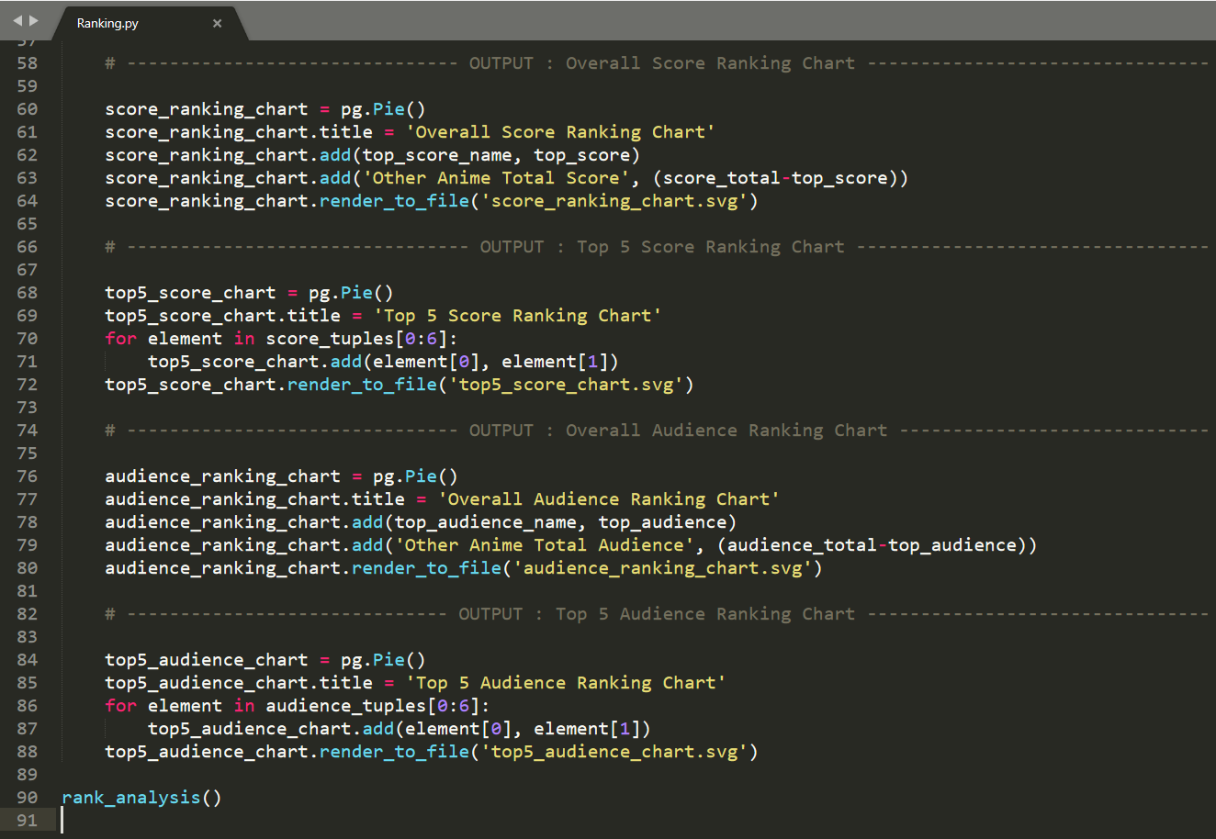
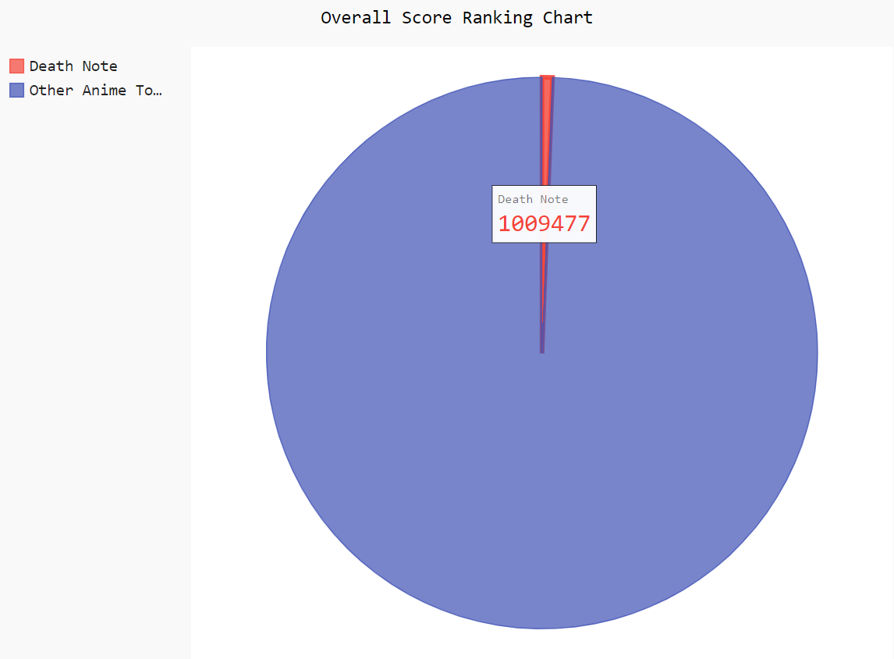
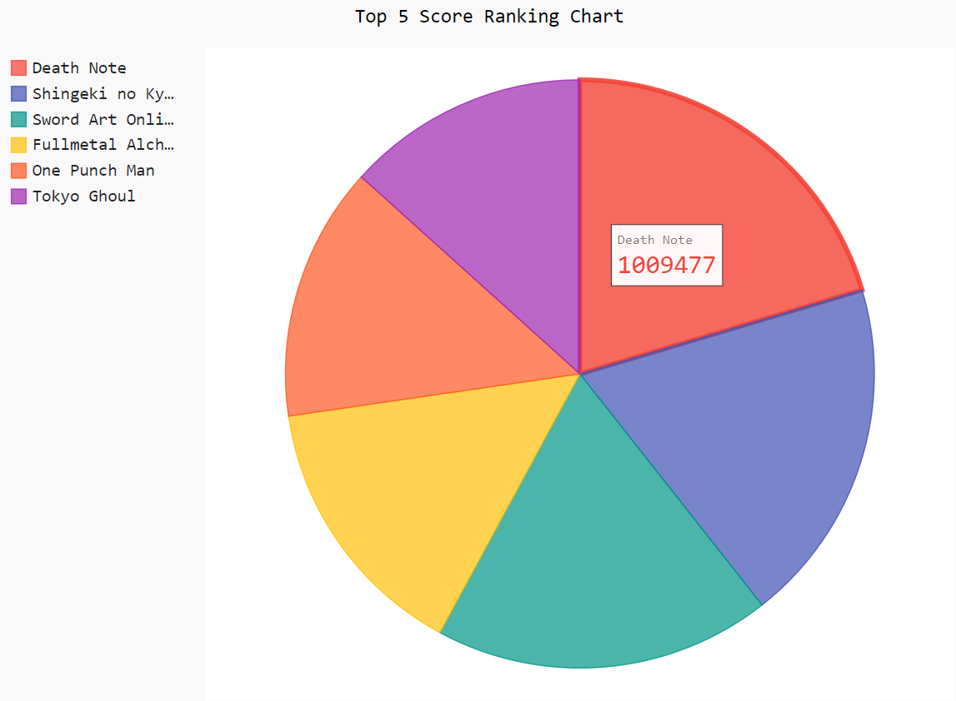
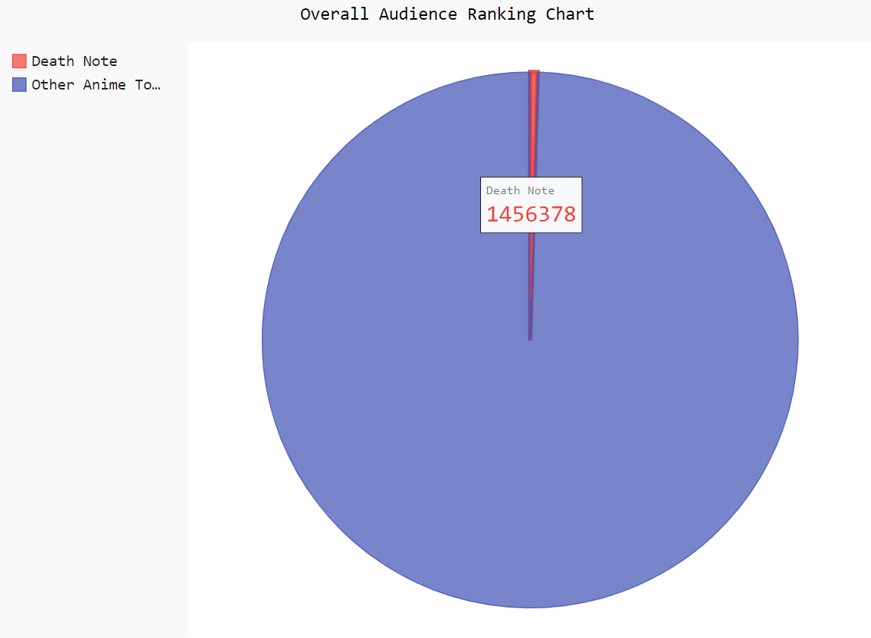
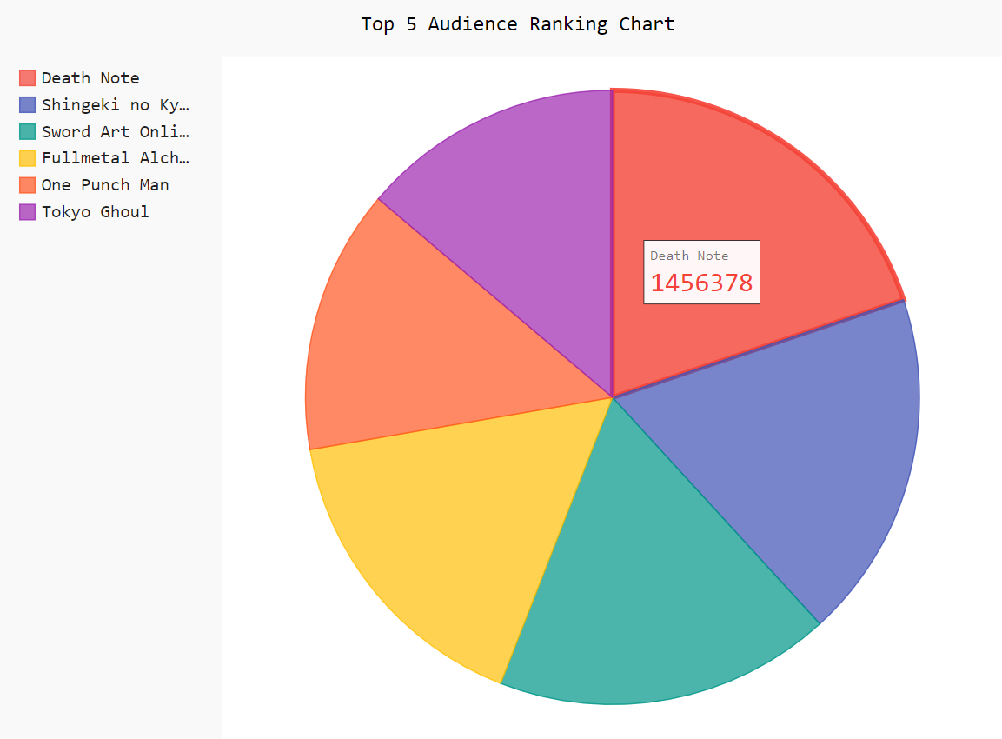
Implementation
POP-Anime
เมื่อข้อมูลครบถ้วนแล้ว เราจึงเริ่มทำการนำข้อมูลใส่เข้า pygal และสร้างกราฟวงกลม
จากการเทียบระหว่างอันดับ 1 และอันดับอื่นๆ กราฟอาจบ่งบอกได้ไม่ชัดเจน เราจึงเพิ่ม กราฟ Top 5 เข้าไป เพื่อแสดงผลลัพธ์ของกราฟให้ชัดเจนยิ่งขึ้น

Slide 9

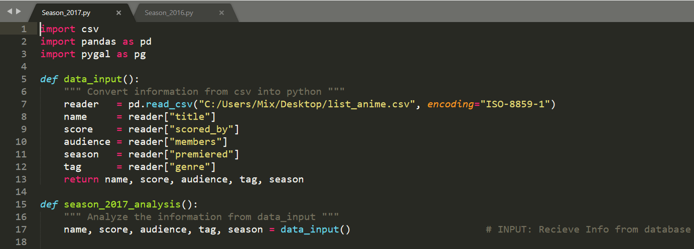
Implementation
POP-Anime
หลังจากเสร็จสิ้นกราฟ Anime ยอดฮิตตลอดกาลไปที่เรียบร้อยแล้ว เราได้เริ่มการดำเนินงานอีกเรื่อง คือ Anime ยอดฮิตทุกๆ Season ของปี 2016 และ 2017
เริ่มจากการ import csv, pandas และ pygal เหมือนไฟล์ก่อนหน้านี้

Slide 10
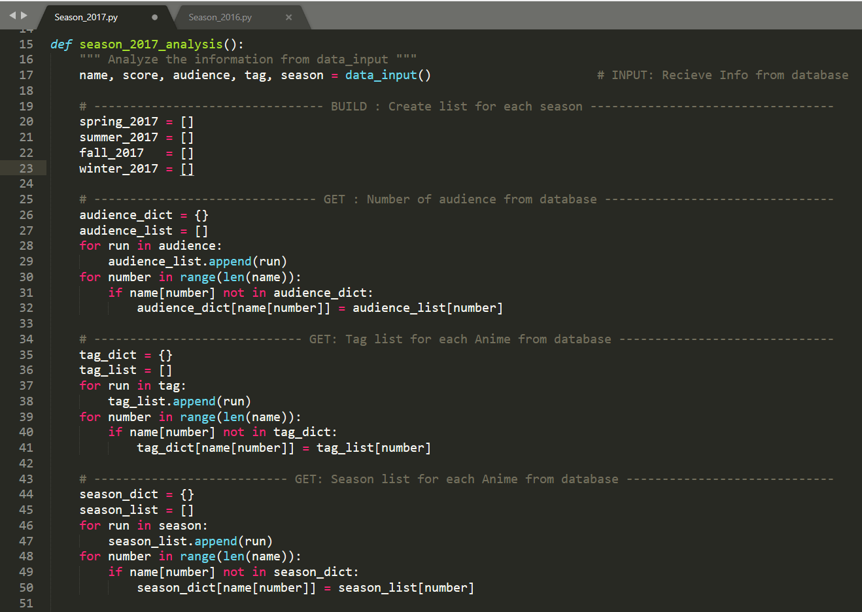
Implementation
POP-Anime
เมื่อรับข้อมูลมาแล้ว เริ่มด้วยการสร้าง list สำหรับการเก็บข้อมูล ไว้ใช้วิเคราะห์ในภาย ภาคหน้า
หลังจากนั้นเราได้สร้าง dict ไว้เก็บข้อมูล 3 ประเภท คือ จำนวนผู้ชม ฤดูกาล และ แท็ก

Slide 11
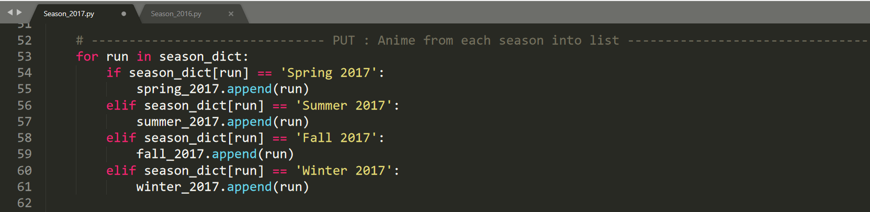

Implementation
POP-Anime
จำแนก Anime ด้วยการแยกด้วย season แบ่งเป็น 4 ฤดู คือ Spring , Summer, Fall, Winter แล้วนำใน list ที่เคยสร้างเอาไว้ก่อนหน้านี้แล้ว

Slide 12
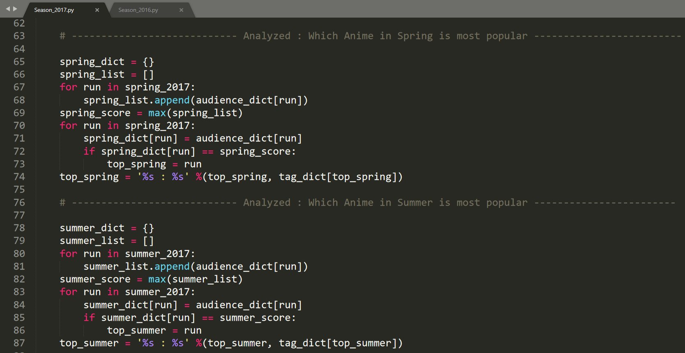
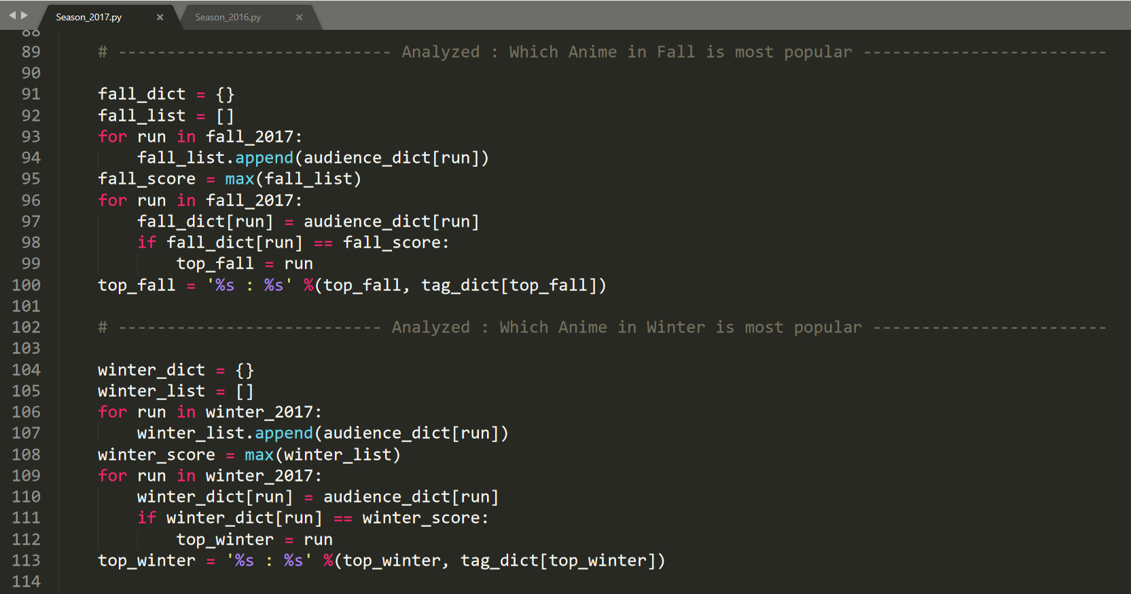
Implementation
POP-Anime
จำแนก Anime ด้วยการแยกด้วย season แบ่งเป็น 4 ฤดู คือ Spring , Summer, Fall, Winter แล้วนำไปใส่ใน list ที่เคยสร้างเอาไว้ก่อนหน้านี้แล้ว

Slide 13
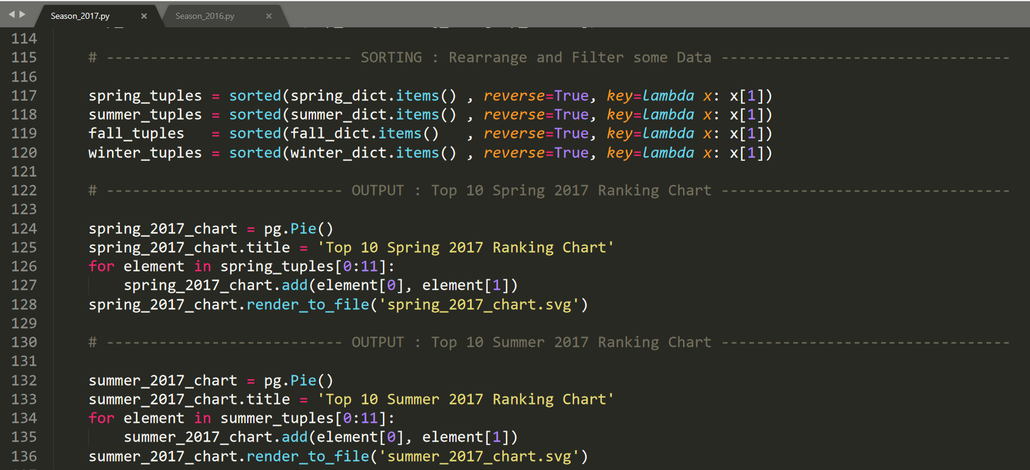
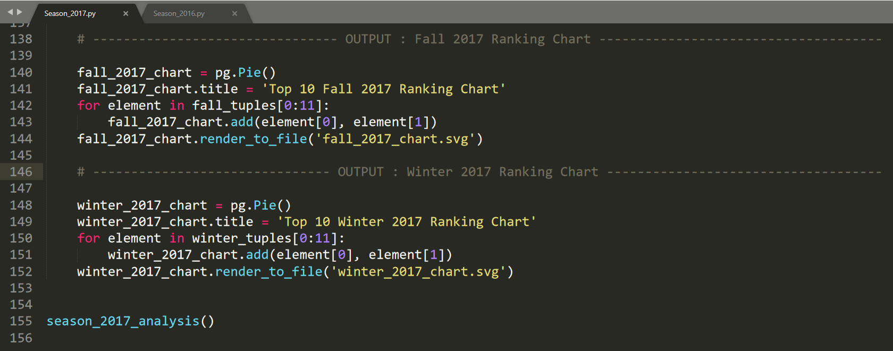
Implementation
POP-Anime
จากนั้น เราจึงเรียบเรียงข้อมูลใหม่ Sorting ให้สวยงาม เพื่อใช้ให้การทำกราฟ pygal
เริ่มนำข้อมูลที่ Sort มานั้นมาใส่ใน pygal เพื่อทำเป็นกราฟวงกลมต่อไป

Slide 14
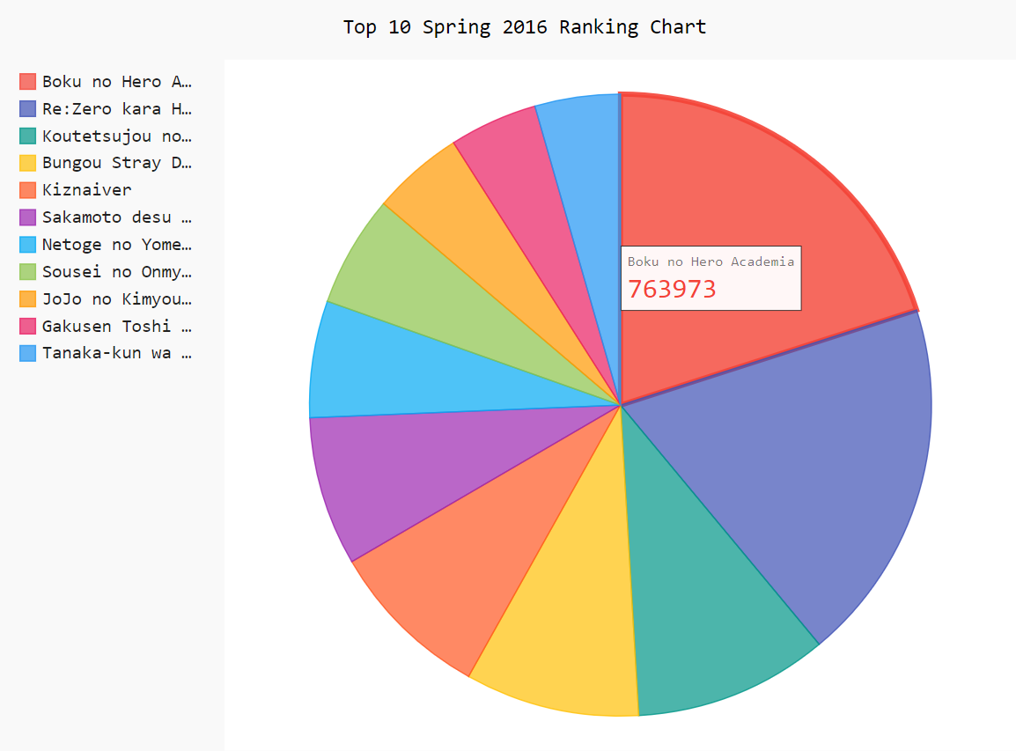
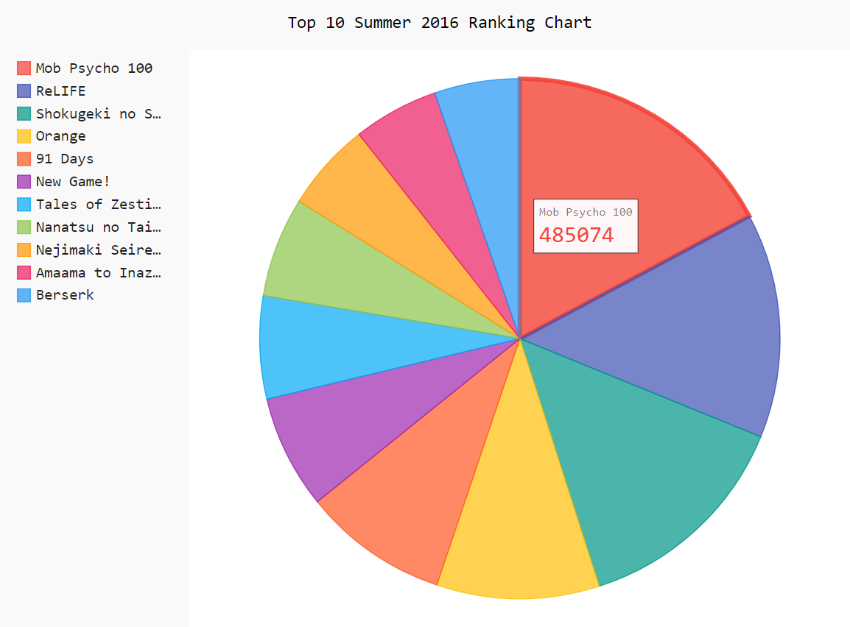

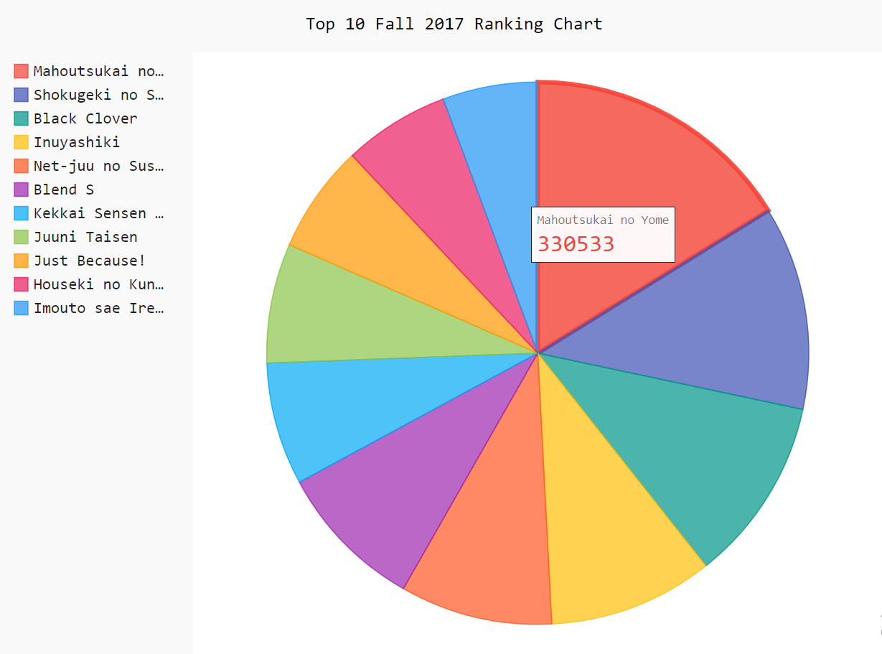

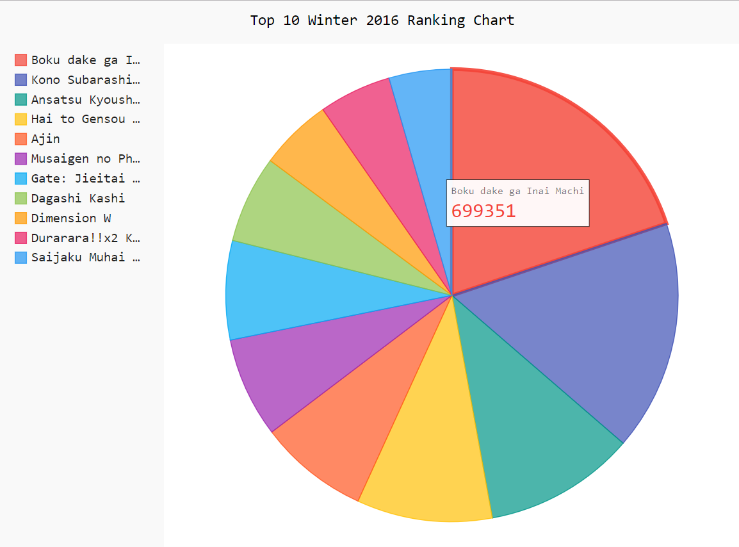
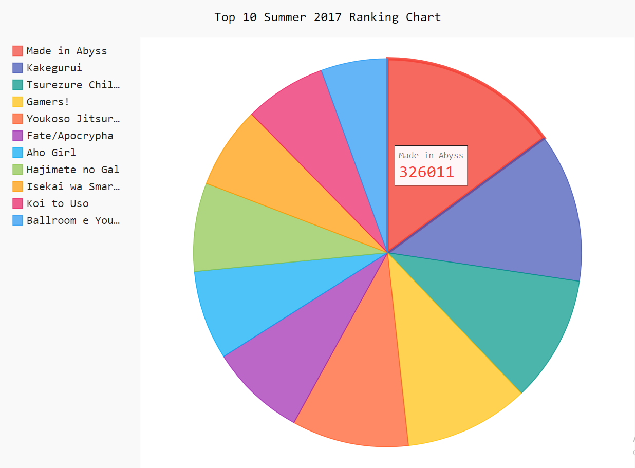
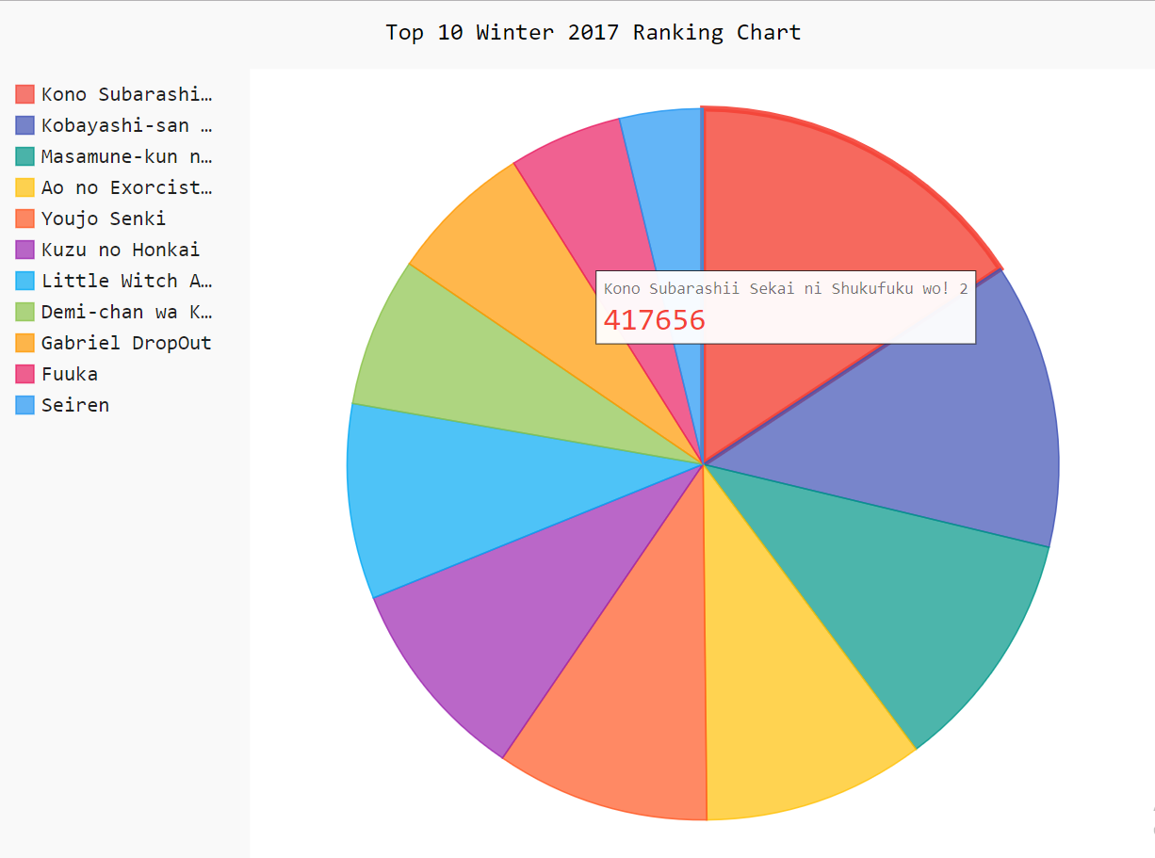
Implementation
POP-Anime
ผลลัพธ์ที่ได้จากการนำข้อมูลเข้า pygal จากโค๊ด python ดังกล่าว

Slide 15


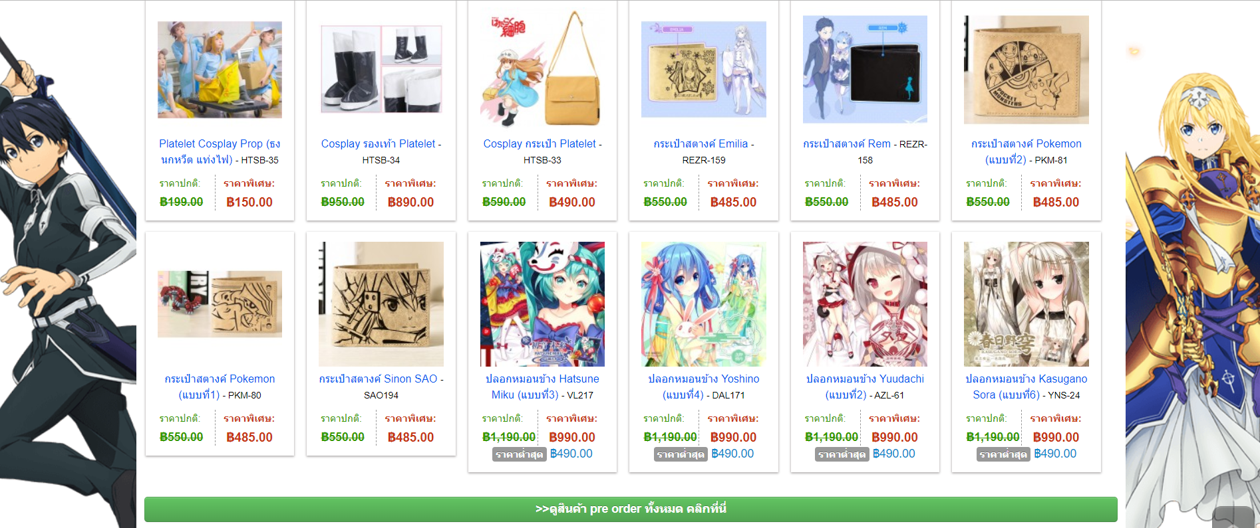

Build On
POP-Anime
ทั้งนี้ Project : POP-Anime ของเรายังสามารถต่อยอดไปได้อีก ดังเช่น จากข้อมูลที่มีผู้ชม Anime นั้นๆจำนวนมากนั้น เราสามารถคาดการณ์และสามารถจัดจำหน่ายสินค้า รูป/ลายนั้นๆ เพื่อให้สินค้าชิ้นนั้นได้รับความนิยมมากเป็นพิเศษ เป็นต้น

Slide 16
THANK YOU

